Slide 1
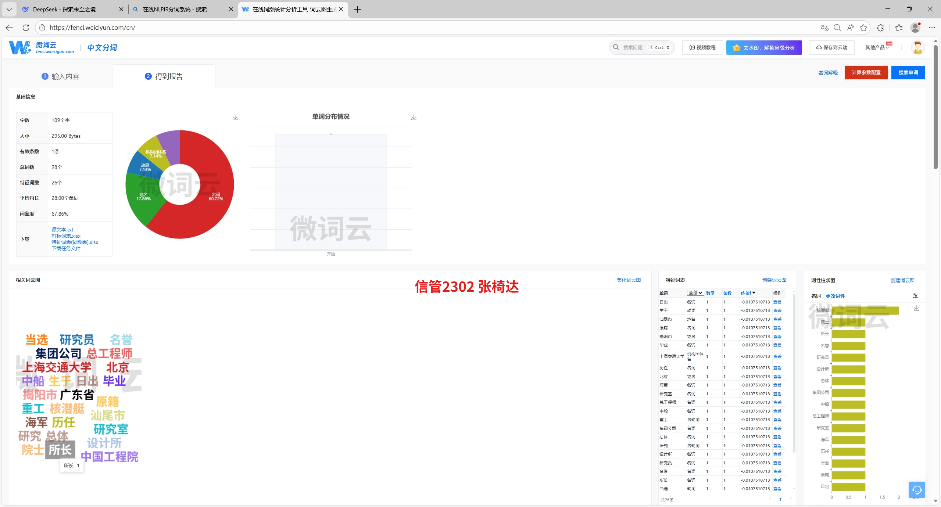
第一讲

Slide 2
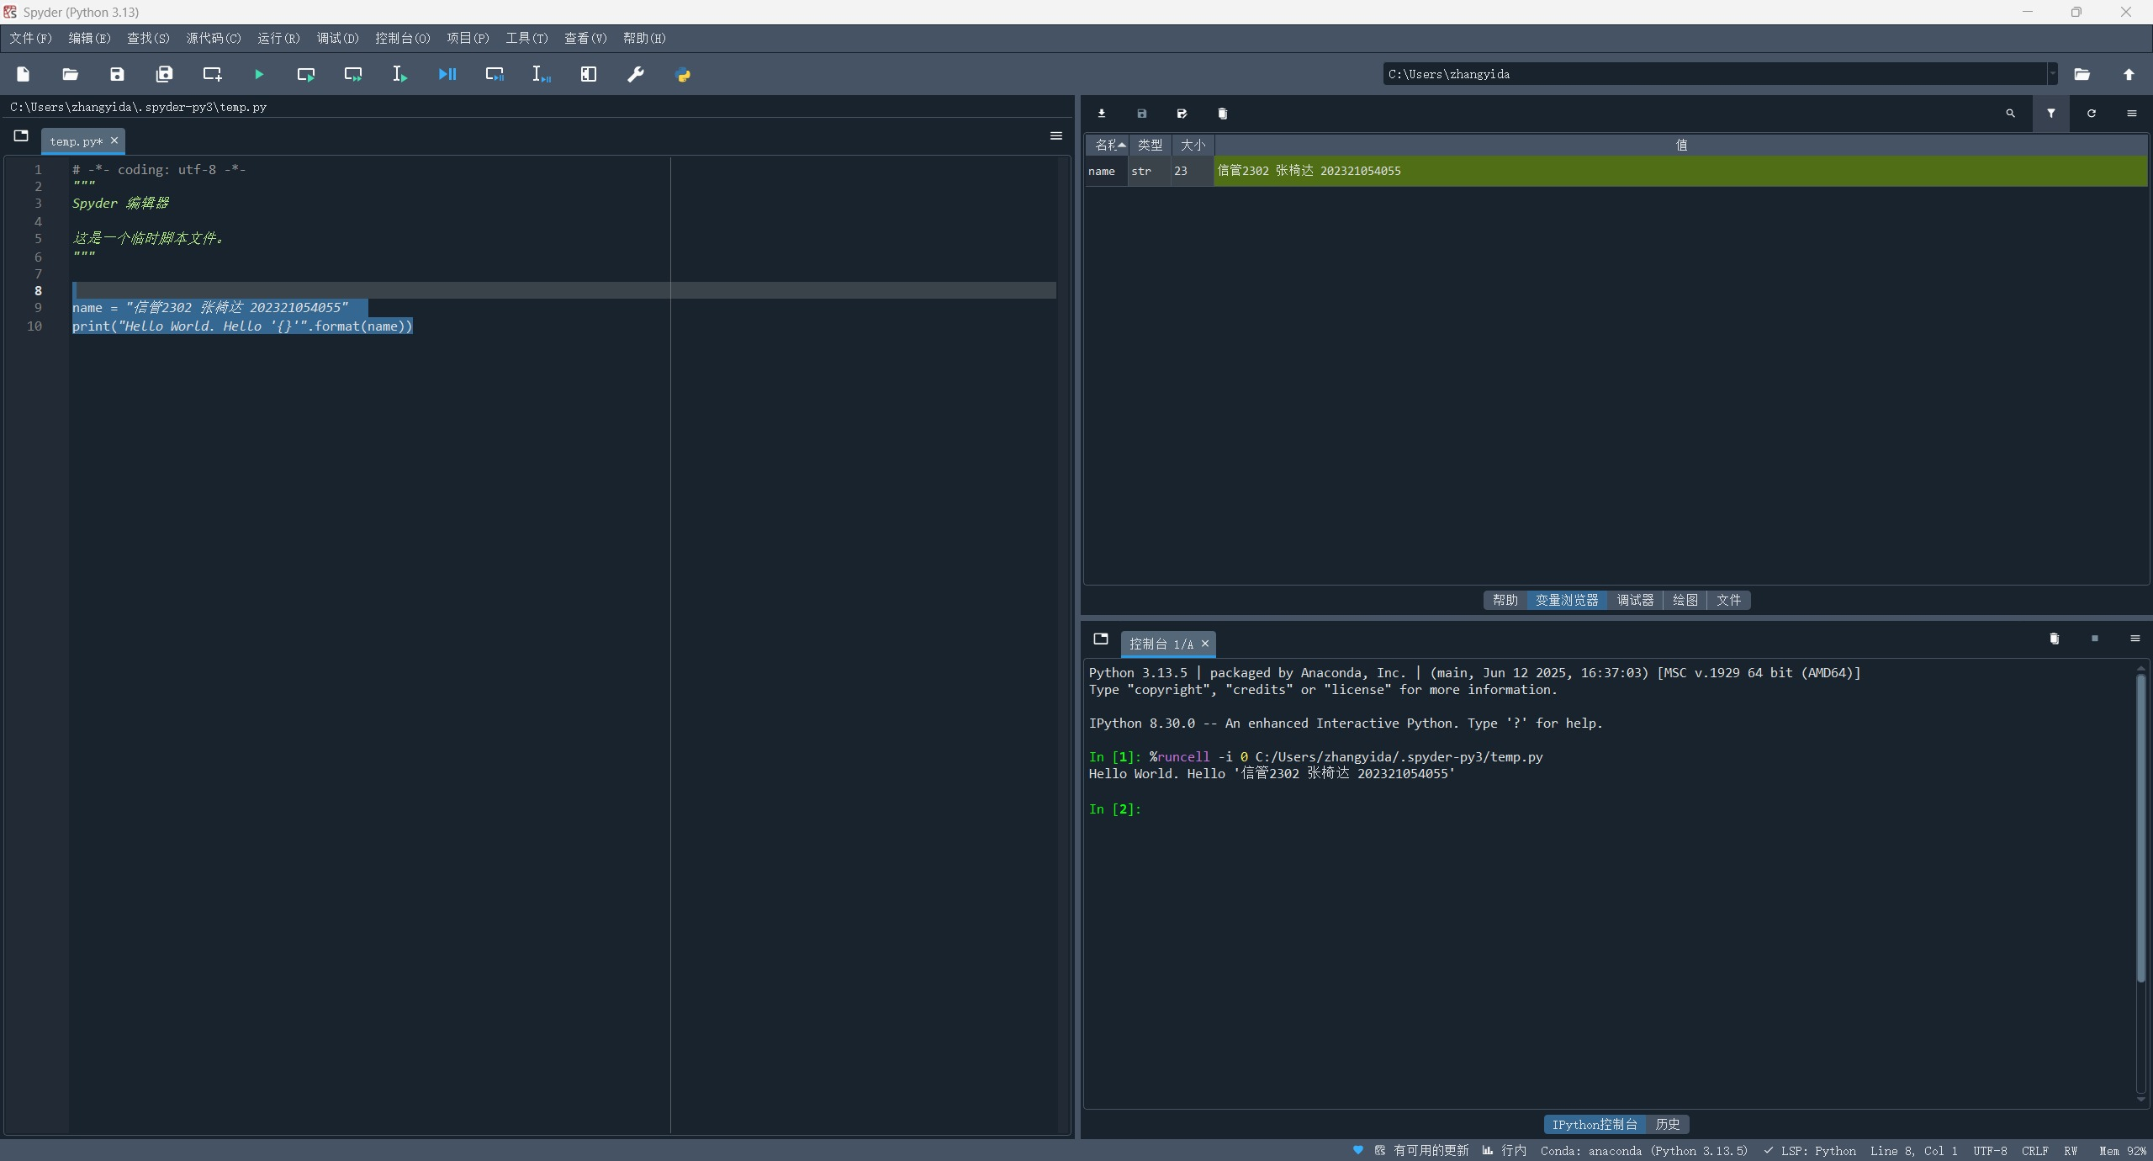

Slide 3
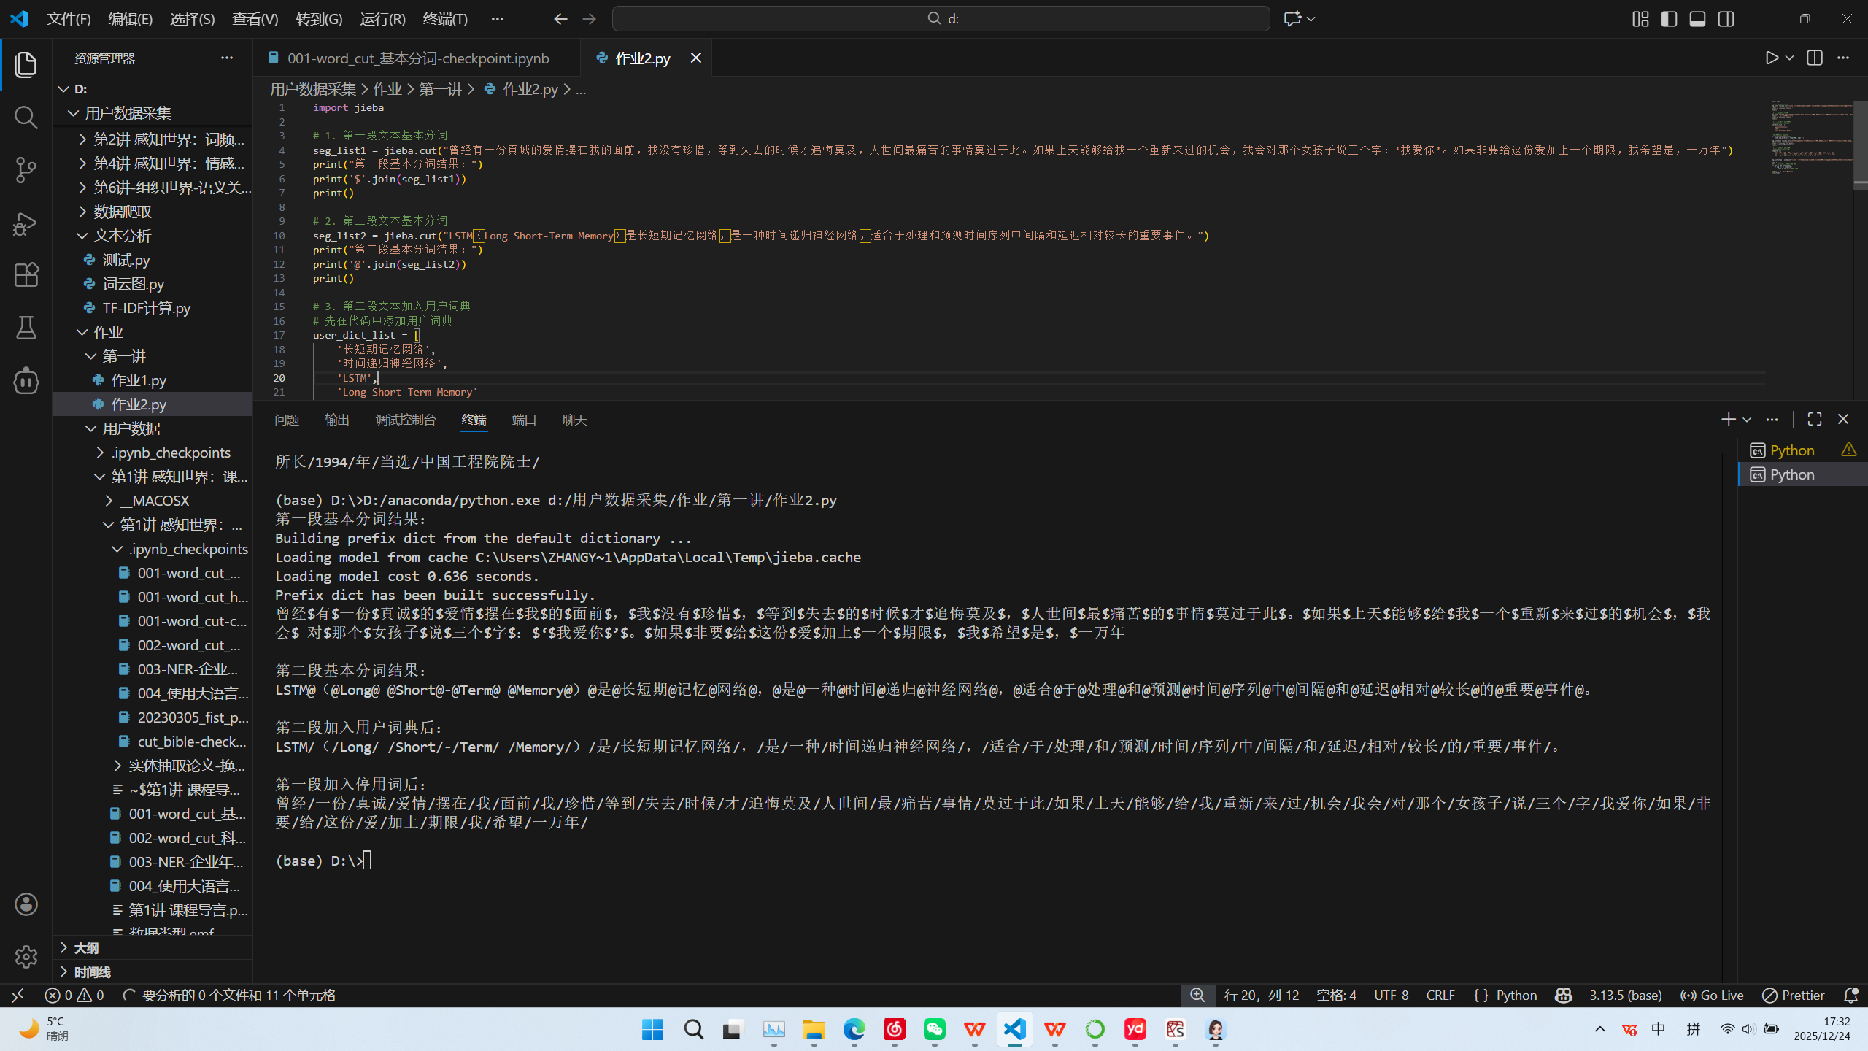

Slide 4
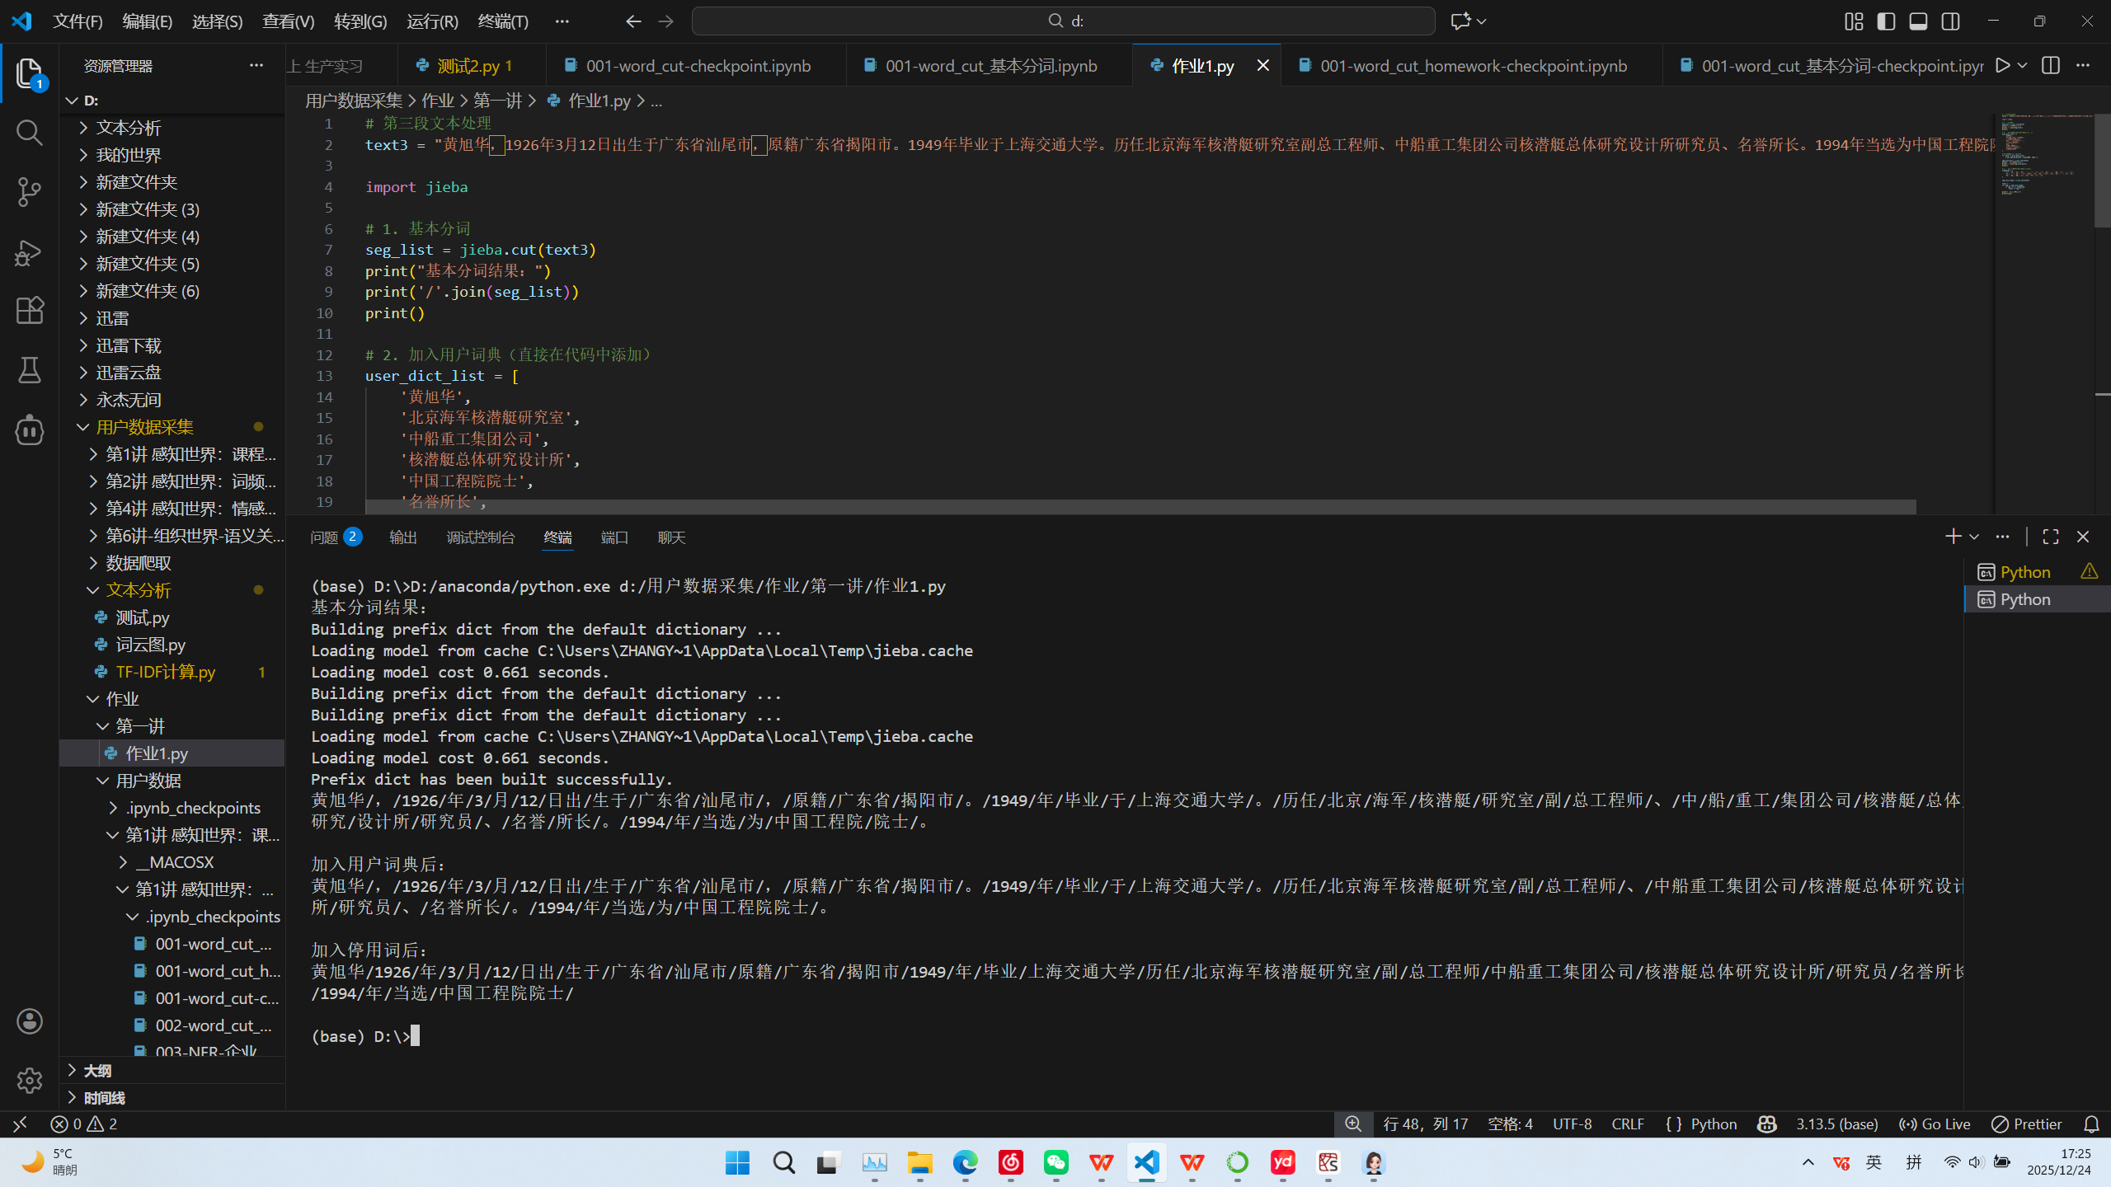
s

Slide 5
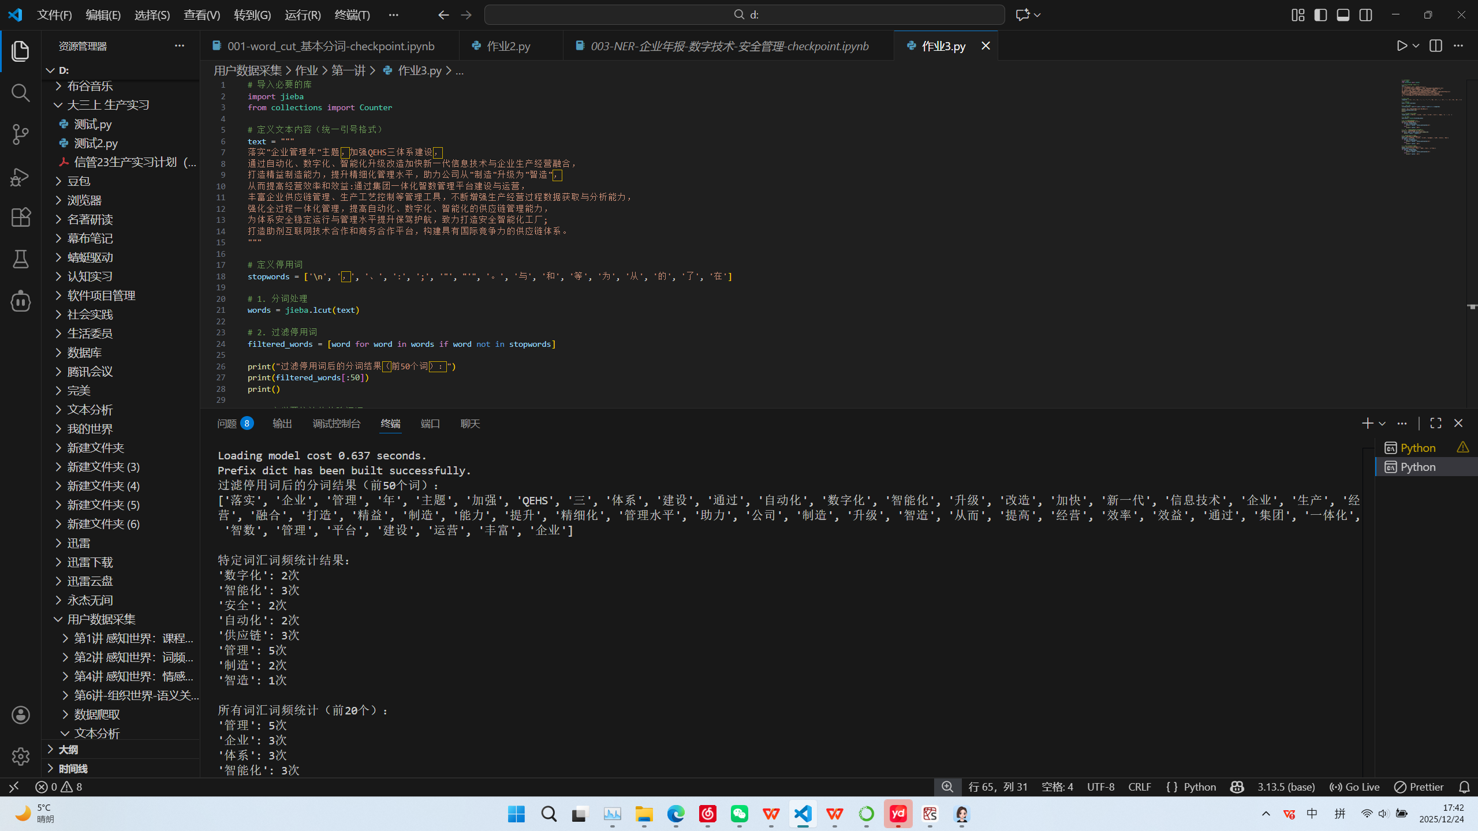

Slide 6
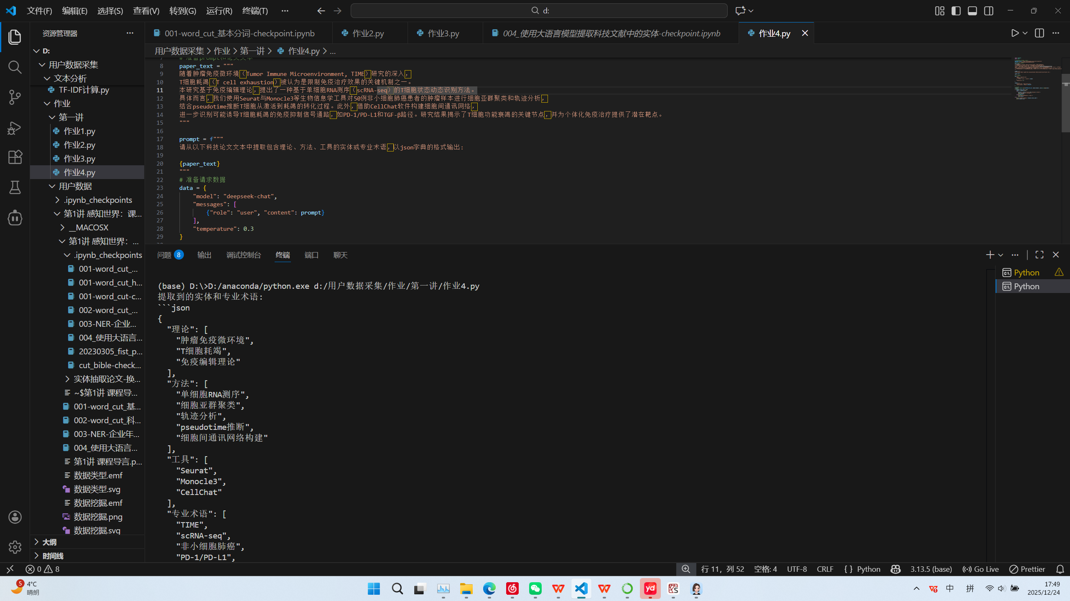

Slide 7
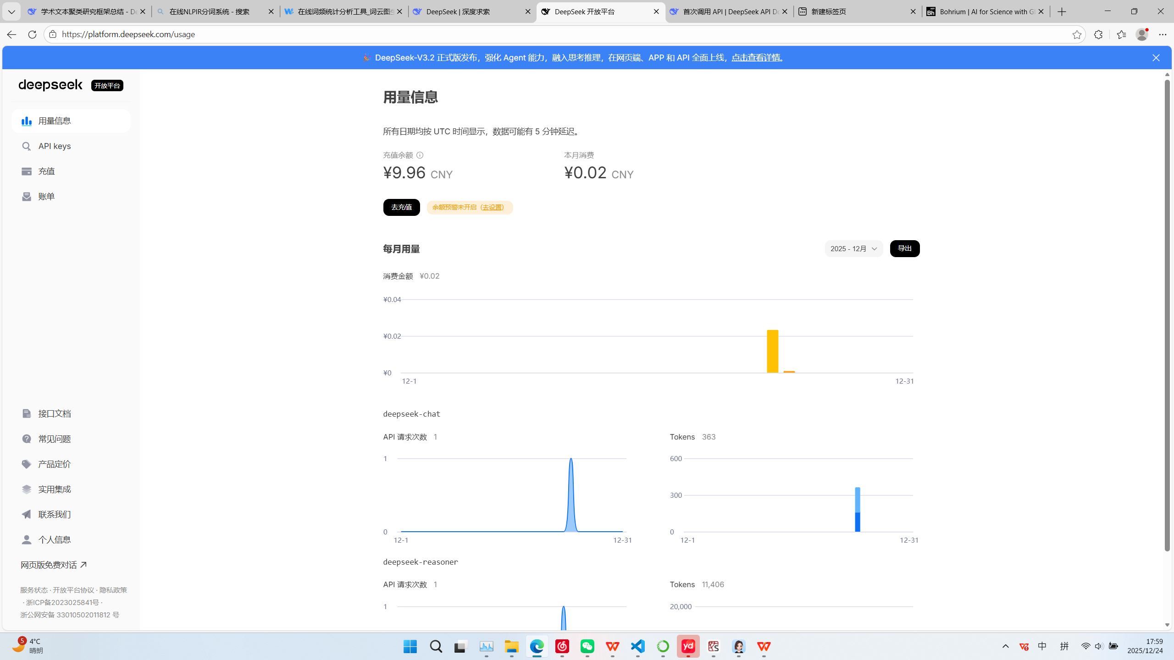

Slide 8
基于关键词的学术文本聚类集成研究_张颖怡
​​理解学术文本聚类的挑战与重要性​​：
认识到学术文本数据的高维度、稀疏性、噪声和语义鸿沟等特性是传统聚类方法的难点。
理解聚类集成方法在克服单一聚类算法局限性方面的重要性。
认识到学术文本聚类对于学术信息管理和知识发现的实际应用价值。
​​掌握关键词在文本聚类中的作用​​：
理解关键词能够有效降低文本维度，突出文本主题，从而提高聚类效率和准确性。
了解TextRank算法作为一种关键词提取方法在学术文本聚类中的应用。
​​熟悉文本特征表示方法​​：
了解词袋模型（BOW）和TF-IDF等文本特征表示方法，以及它们在处理文本数据时的优缺点。
理解如何将文本数据转化为可供聚类算法处理的数值向量。
​​了解常见的聚类算法及其适用性​​：
熟悉K-means、谱聚类等常见的聚类算法。
理解在处理学术文本数据时，如何选择合适的聚类算法。
​​理解聚类集成模型的原理与优势​​：
掌握聚类集成模型通过结合多个基础聚类器的结果，提高聚类的鲁棒性和准确性的原理。
理解聚类集成方法能够从不同角度对数据进行划分，从而获得更全面、更稳定的聚类结果。
​​学习实验评估方法​​：
了解F-measure、NMI等指标在评估聚类结果中的应用。
理解如何通过实验验证所提出模型的有效性。

Slide 9
第二讲

Slide 10
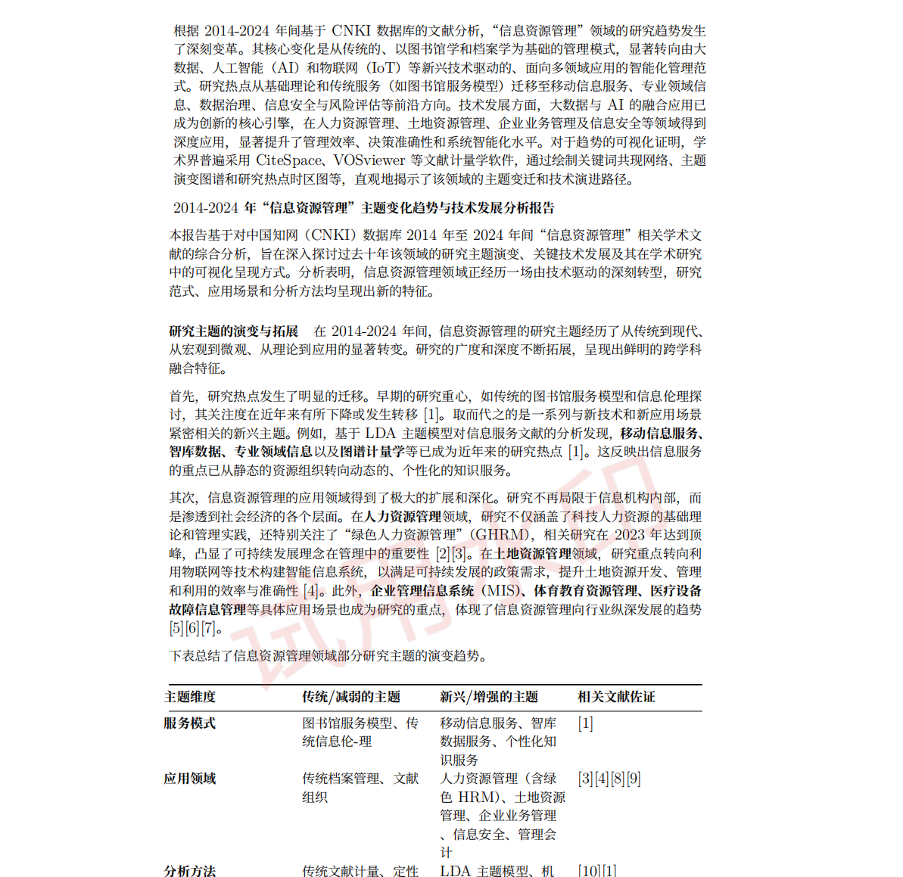
1.基于CNKI数据库统计分析2014-2024年（近10年），“信息资源管理”主题变化趋势。

Slide 11
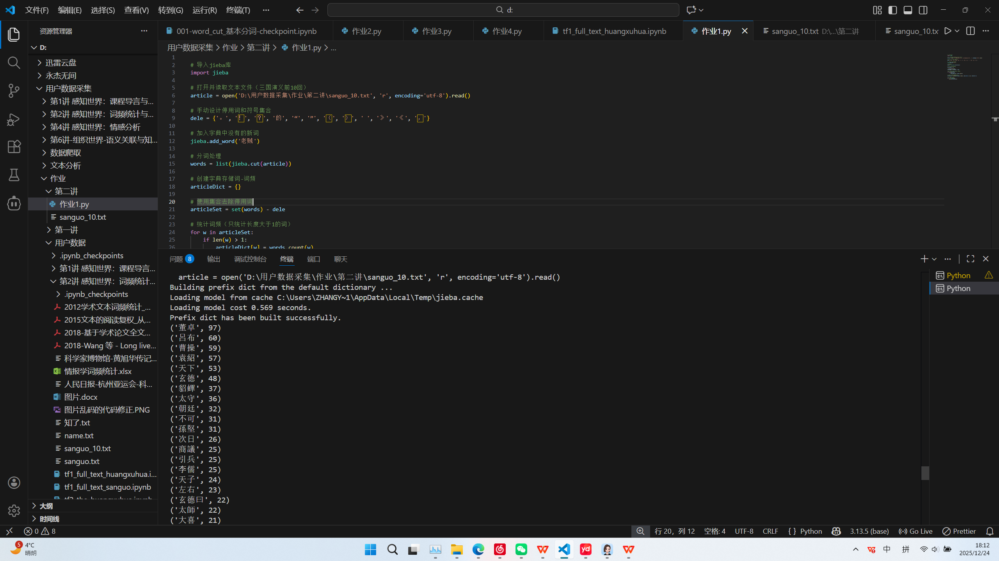
2.完成ppt中的程序运行，包括全文词频统计，指定类型词频统计； 2.1全文

Slide 12
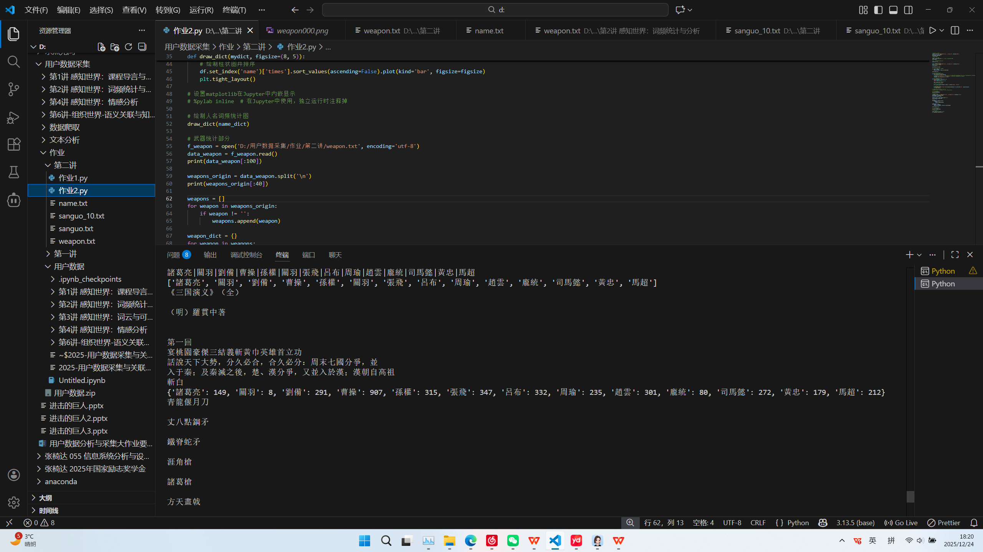
2.2指定类型

Slide 13
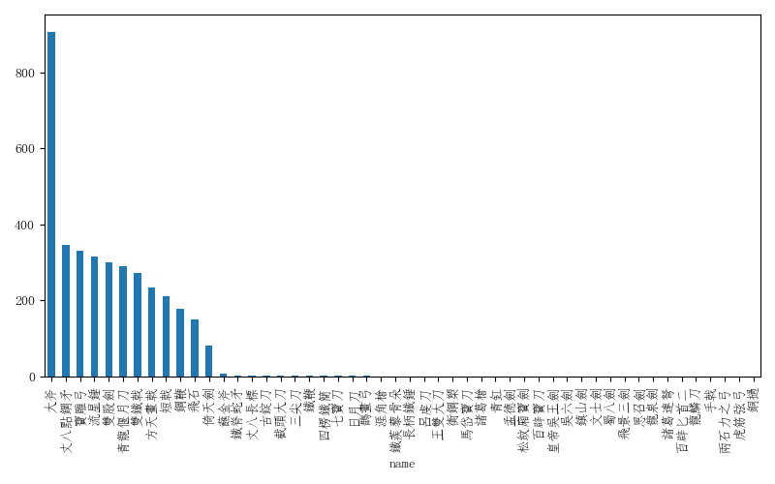
2.2.1指定类型

Slide 14
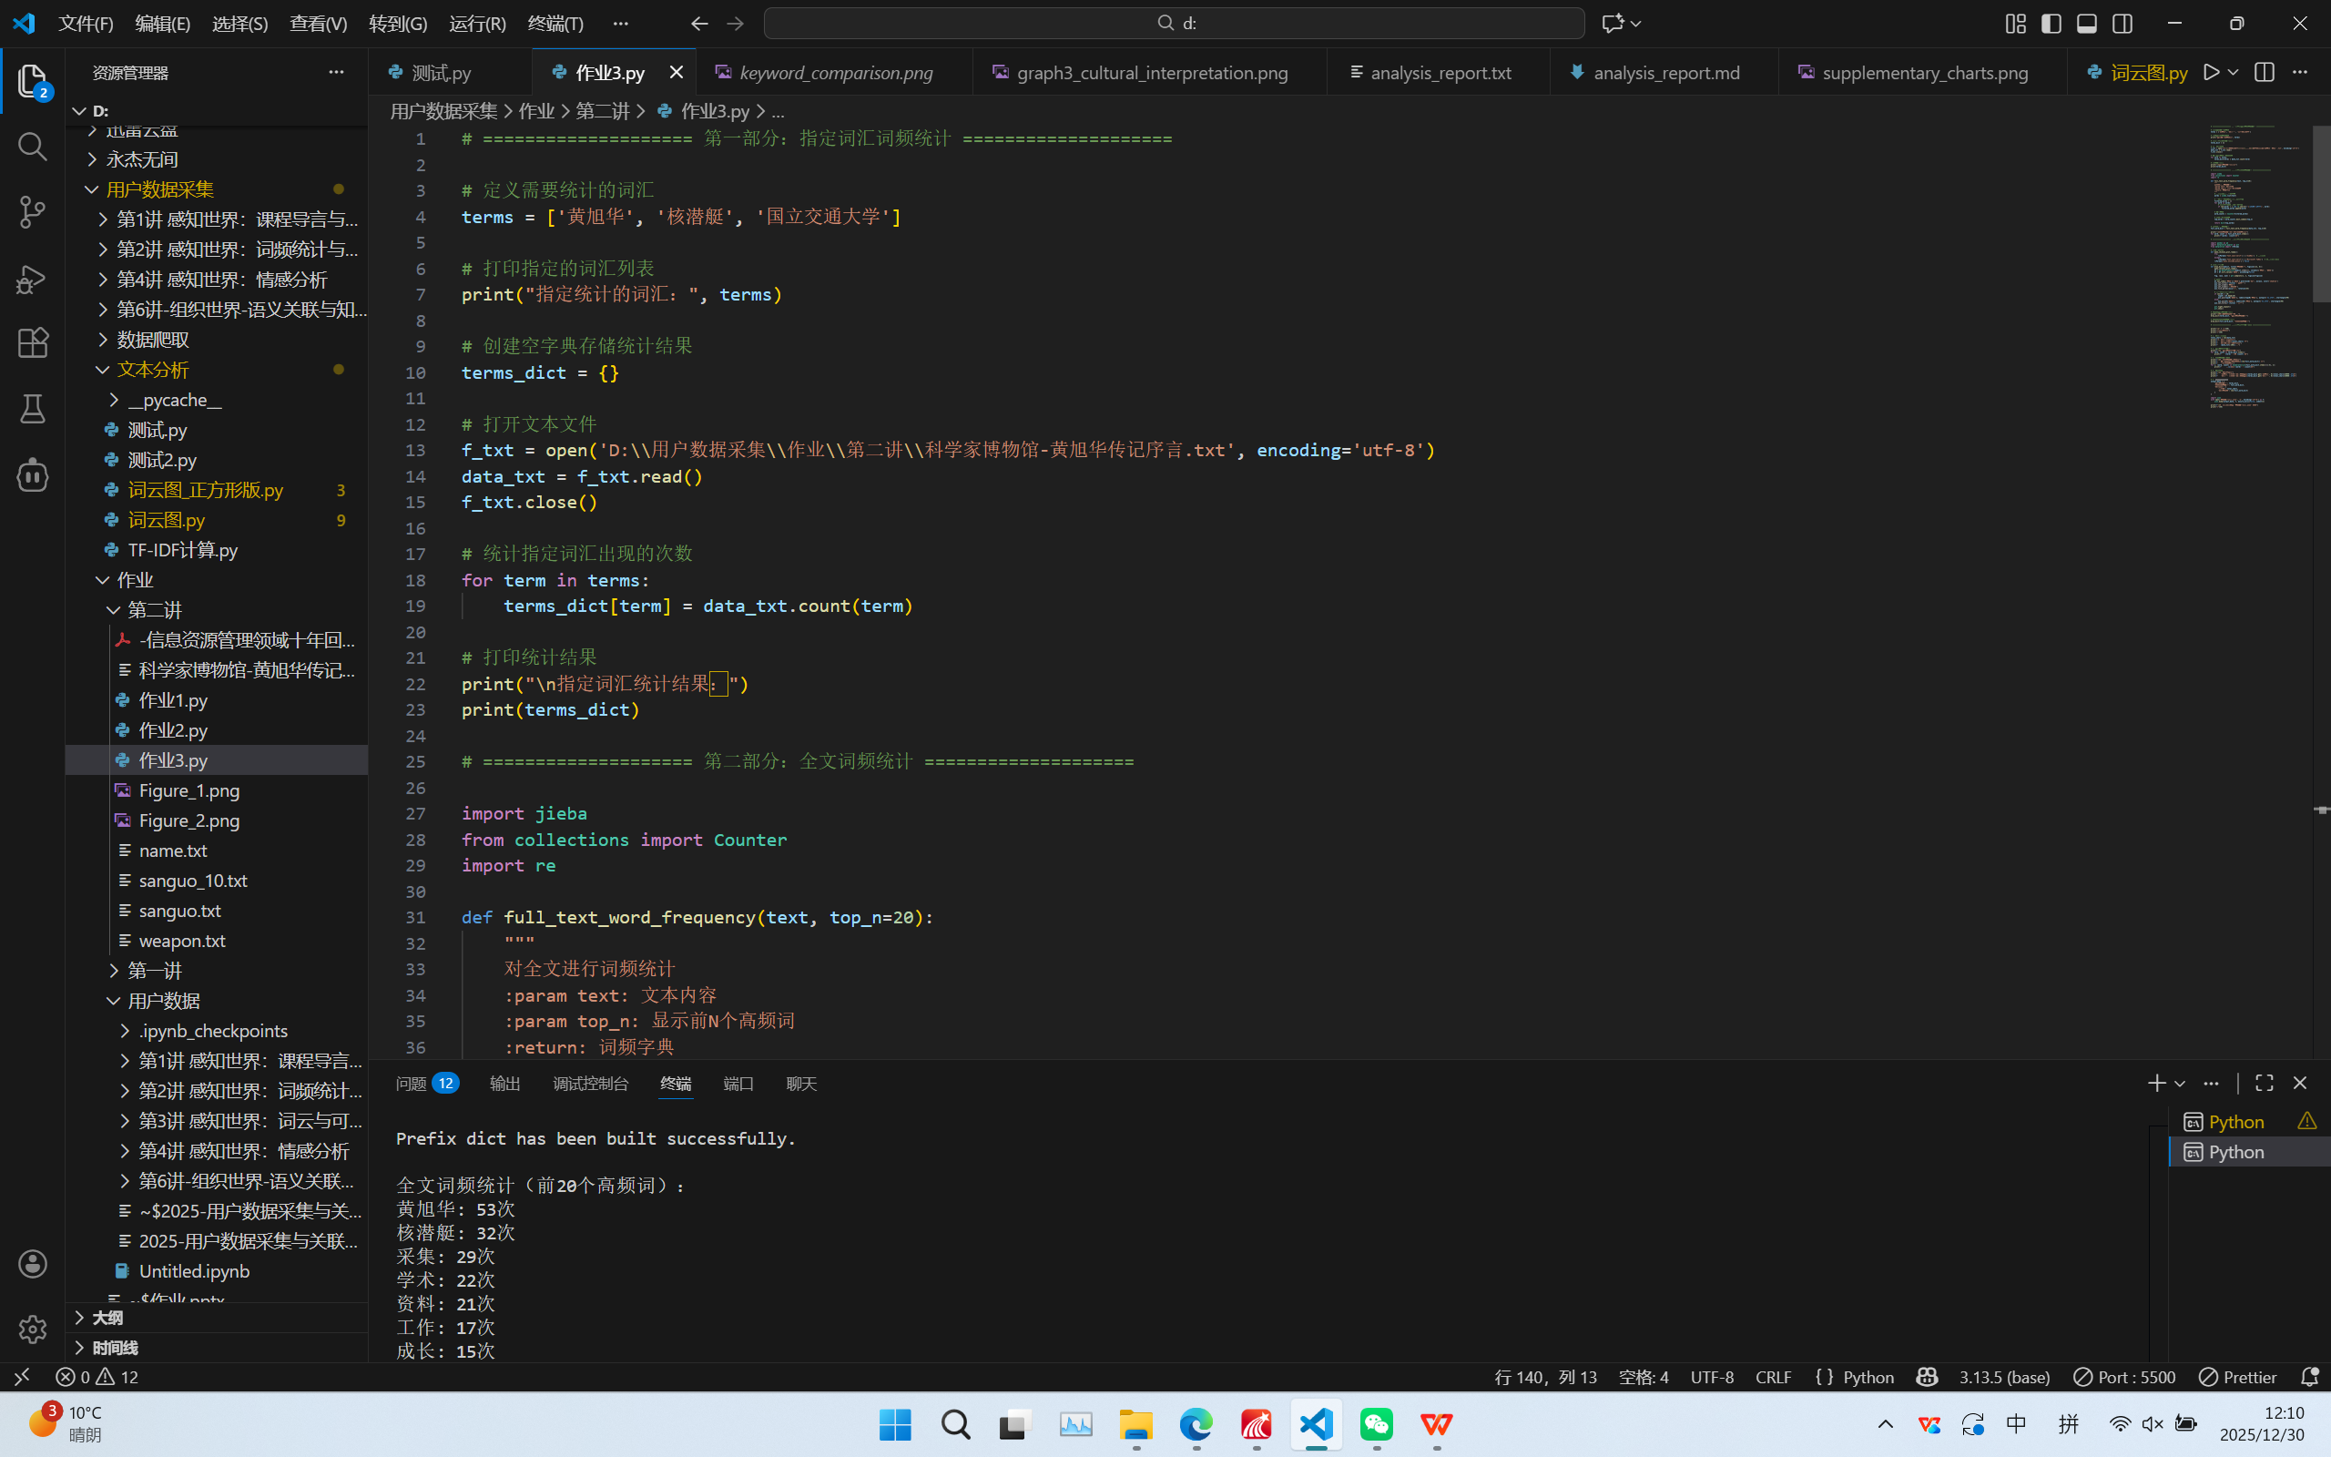
3.链接功勋科学家：把ppt中的文本换成功勋科学家黄旭华院士的传记序言文本（文件夹中，科学家博物馆-黄旭华传记序言.txt），1）统计全文词频；2）统计指定词频，如“黄旭华”；

Slide 15
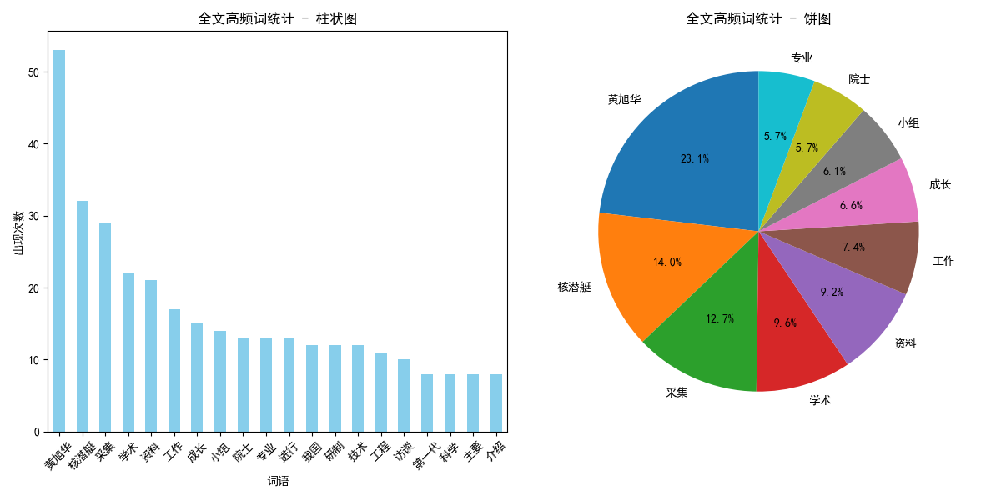
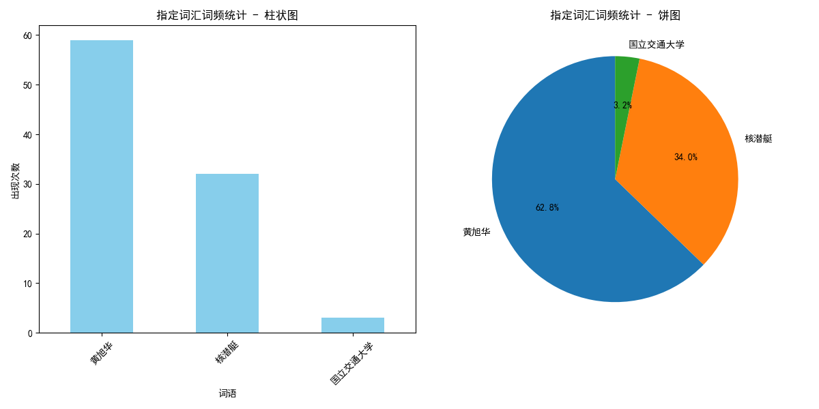

Slide 16
4.阅读论文“2018-Wang 等 - Long live the scientists Tracking the scientific”，并做阅读总结（1页PPT即可）。
这篇论文探讨了科学家的职业生涯模式，特别是他们的生产力、影响力和合作模式如何随年龄变化。研究发现，科学家的生产力在职业生涯早期达到顶峰，而影响力则在职业生涯中后期持续增长。此外，研究还揭示了科学家合作模式的演变，以及这些模式如何影响他们的职业轨迹。
以下是该论文的主要内容：
生产力与年龄的关系：研究表明，科学家的生产力通常在职业生涯早期达到高峰，之后会逐渐下降。这与传统的“天才在年轻时爆发”的观点相符，但也指出生产力下降并非绝对，而是与研究领域和个人情况有关。
影响力与年龄的关系：与生产力不同，科学家的影响力（通过引用次数衡量）在职业生涯中后期仍能保持增长，甚至在退休后依然存在。这表明经验和知识积累对长期影响力至关重要。
合作模式的演变：论文分析了科学家合作网络的动态变化，发现年轻科学家倾向于与导师或经验丰富的合作者合作，而资深科学家则更倾向于建立更广泛的合作网络。合作模式的改变对科学家的职业发展和研究产出具有重要影响。
职业生涯轨迹的异质性：研究强调了科学家职业生涯轨迹的巨大差异性，指出没有单一的“典型”职业生涯模式。不同领域、不同背景的科学家可能展现出截然不同的发展路径。
政策启示：论文的发现对科研政策制定具有重要意义，例如在评估科学家绩效、分配科研资源以及支持跨代合作方面。

Slide 17
第三讲

Slide 18

1.用任意词云工具，制作一个好看的词云（内容合理即），并对词云图有一段话的解释。
使用“微词云”
这幅词云图描绘了一种许多人向往的、平衡而充实的理想生活方式。居于中心的最大词语“自由”与“健康”，构成了这种生活的基石——拥有选择的权利和身心的活力。围绕其外的是生活的重要支柱：“家人”与“友谊”代表着亲密关系的滋养，“热爱”与“学习”则象征着内心的驱动力与持续的成长。

Slide 19
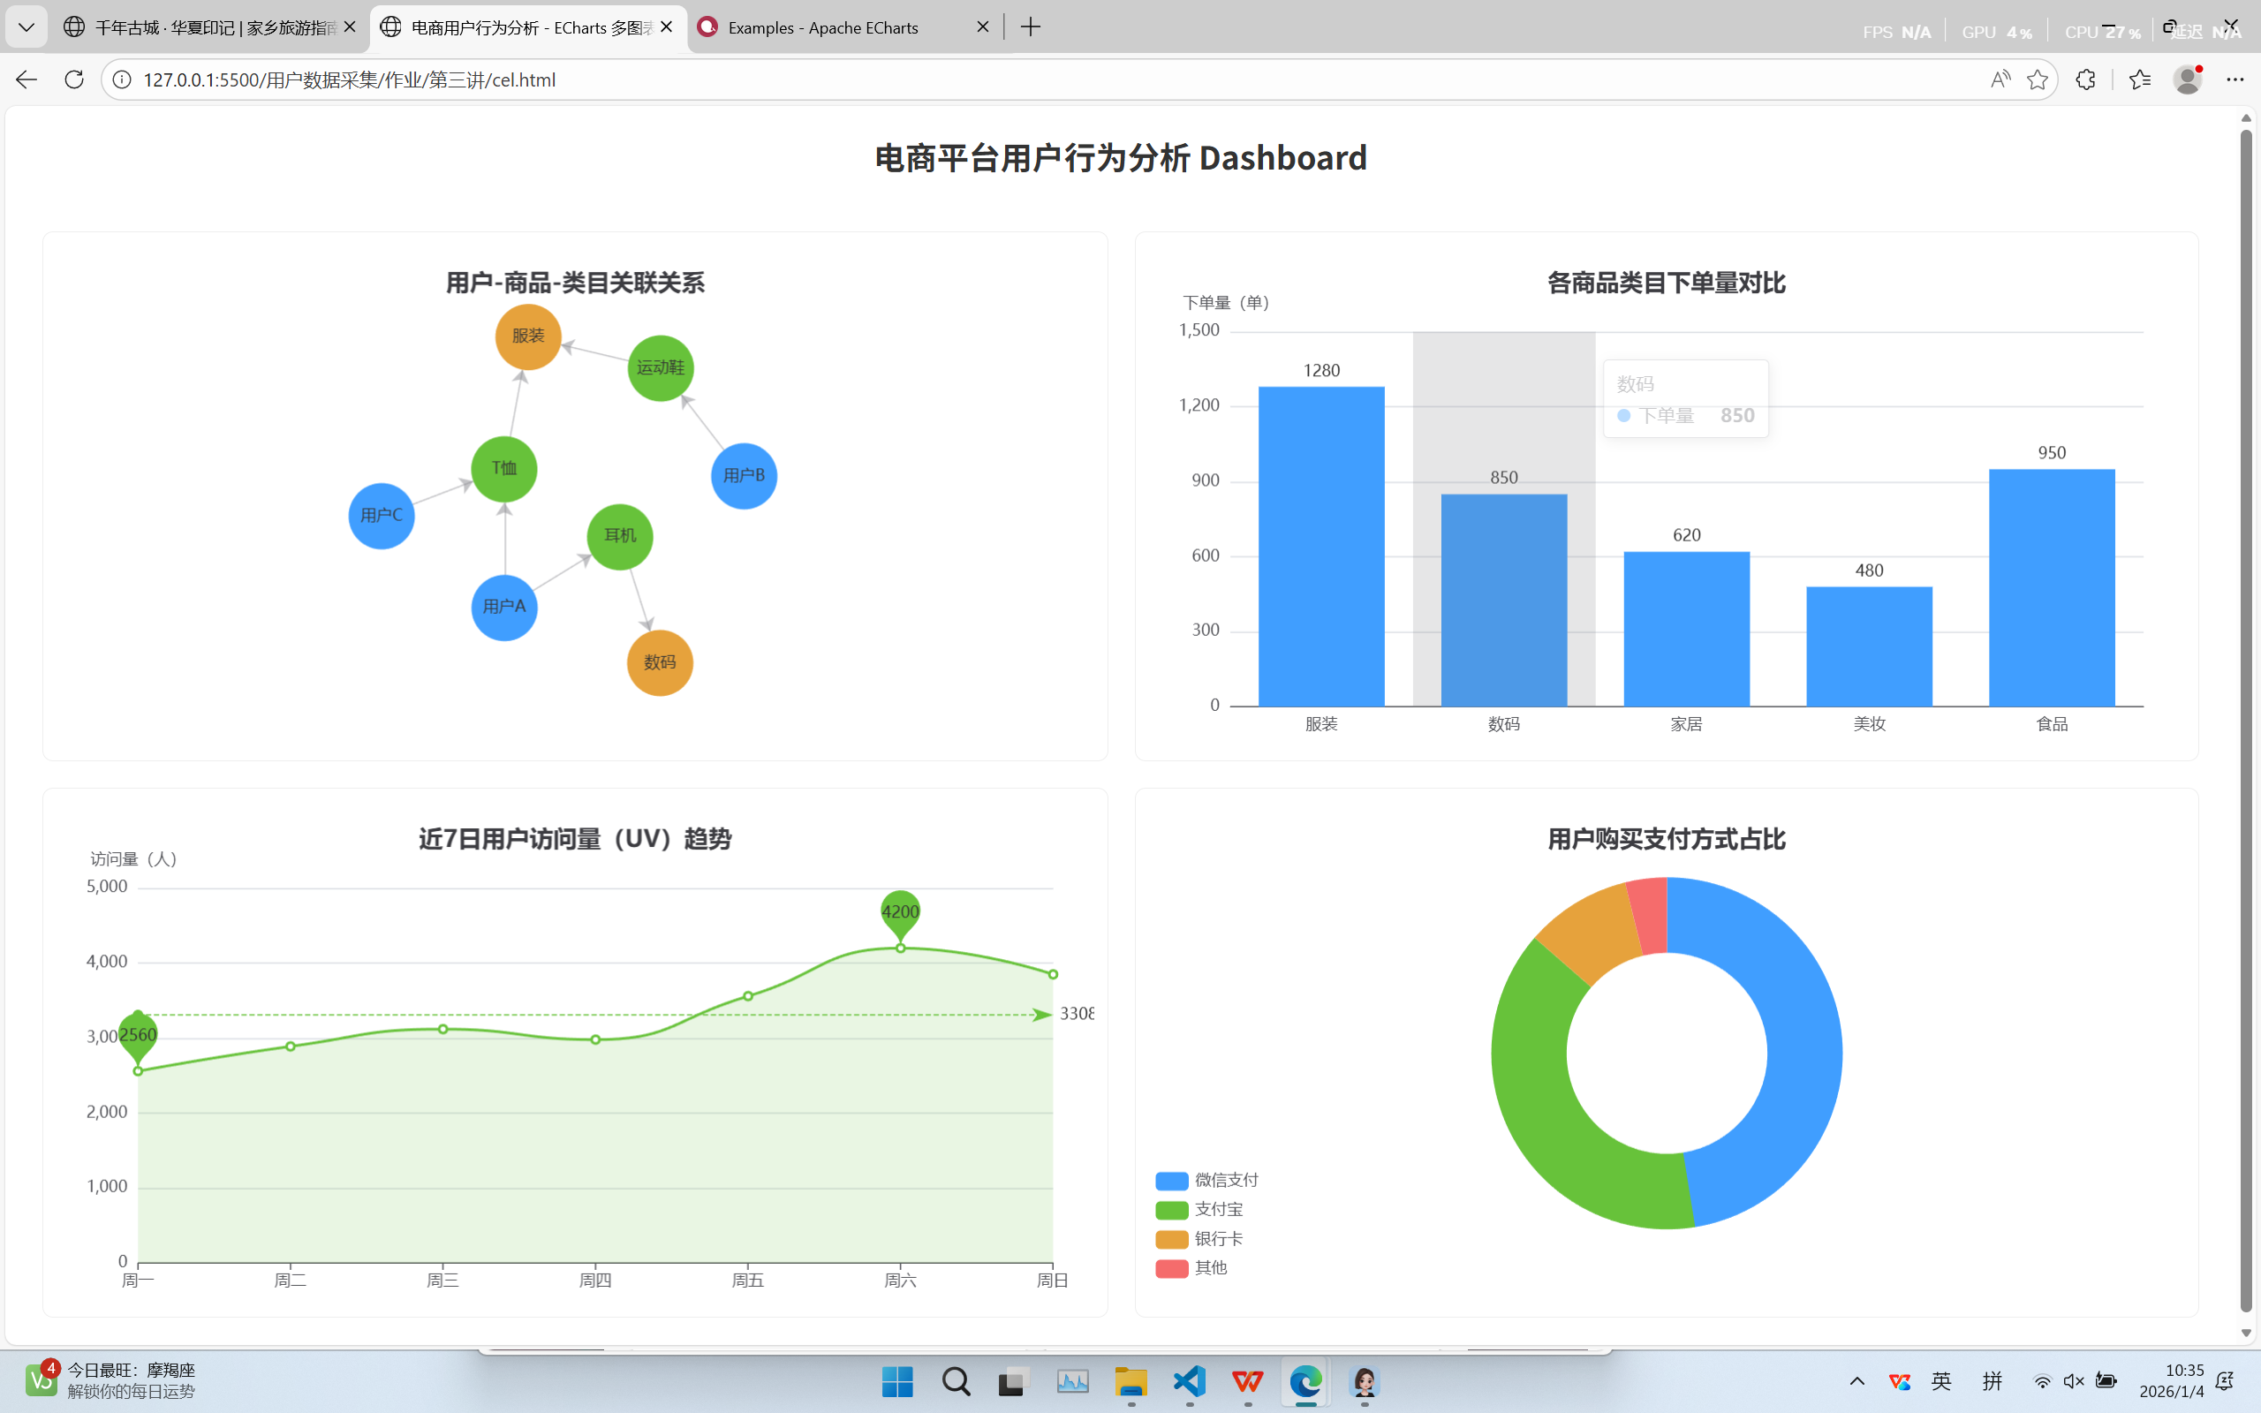
2.使用Echarts，制作3个以上图，其中一个必须是“关系”，图的概念越明确（可解释，而不是自带的模板）越好。

Slide 20
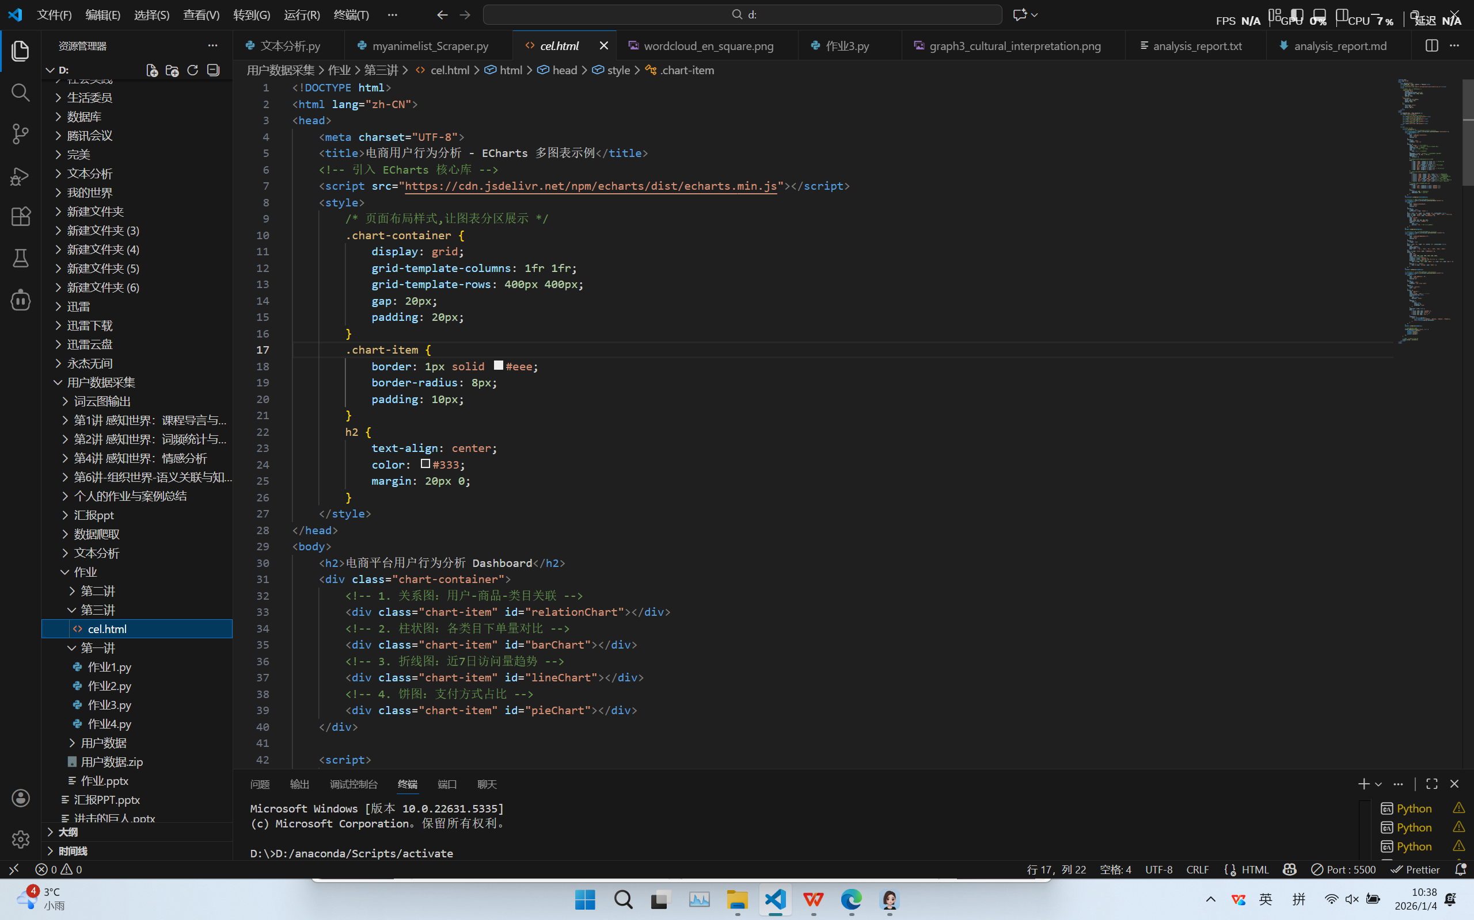
代码页面

Slide 21
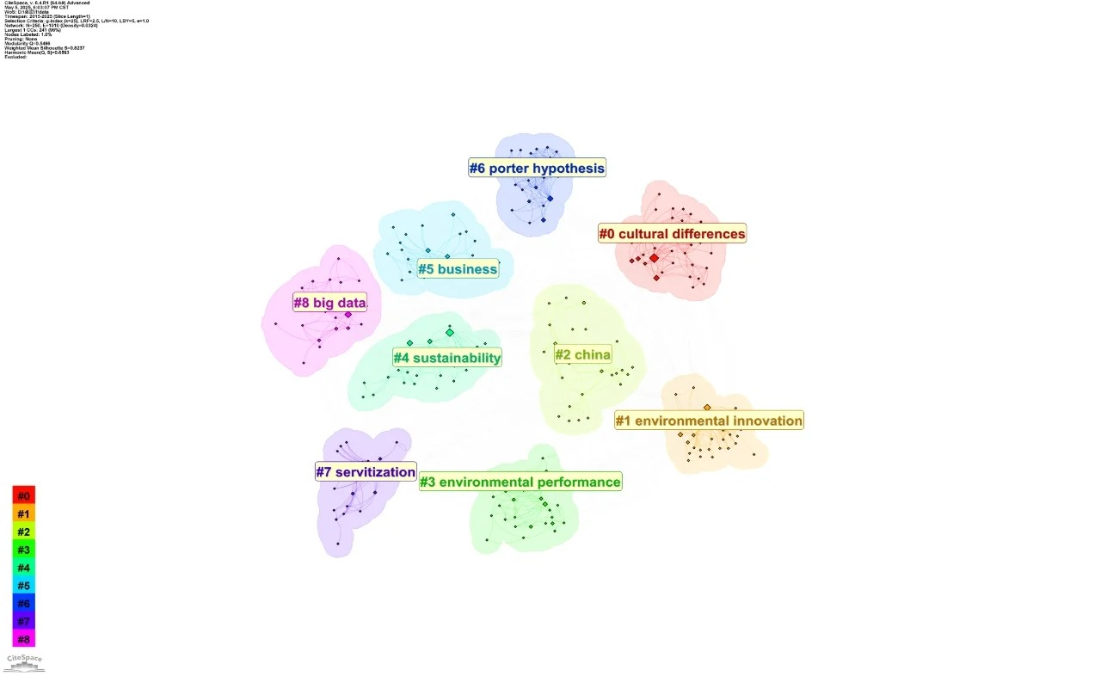
3.使用CiteSpace绘制任意你感兴趣的图谱1-2张。

Slide 22
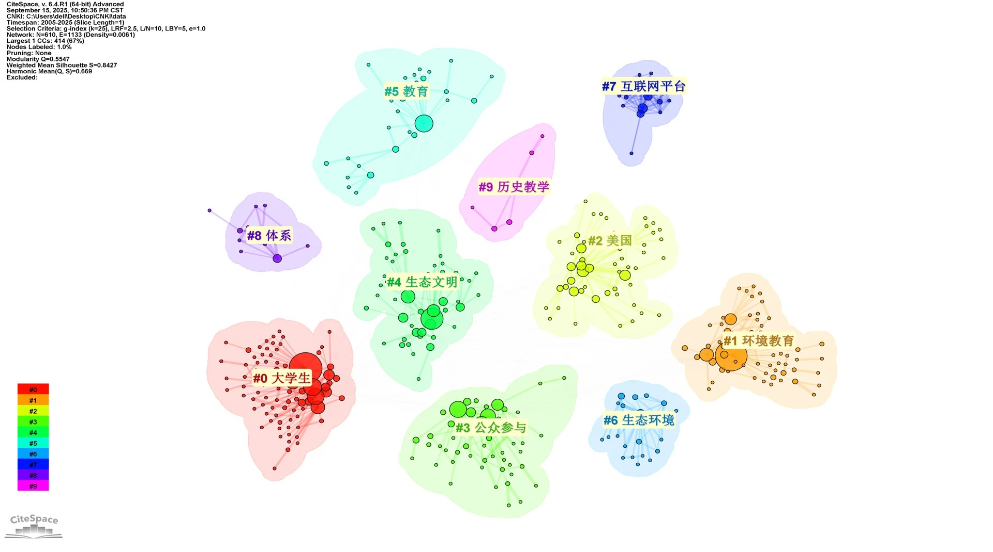

Slide 23
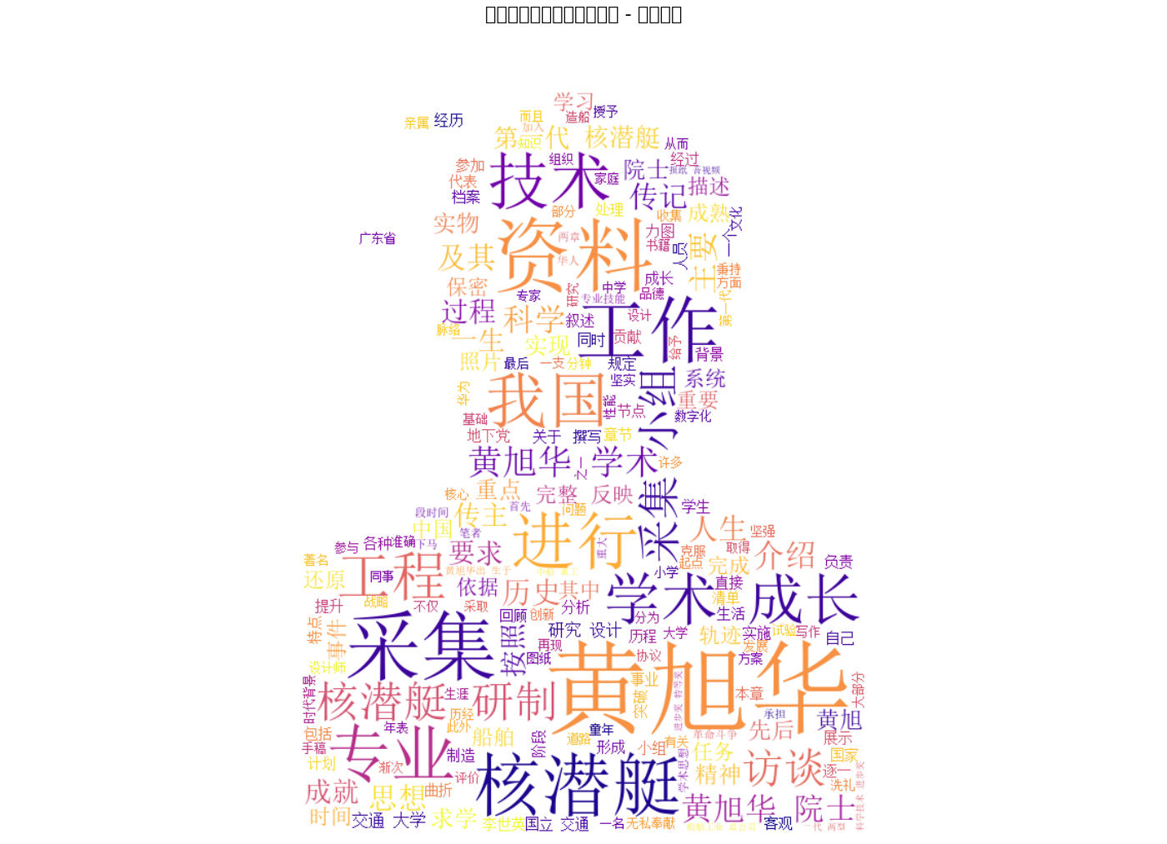
4.采用给的程序，实现一段科学家文本的词云图绘制，越清晰越好

Slide 24
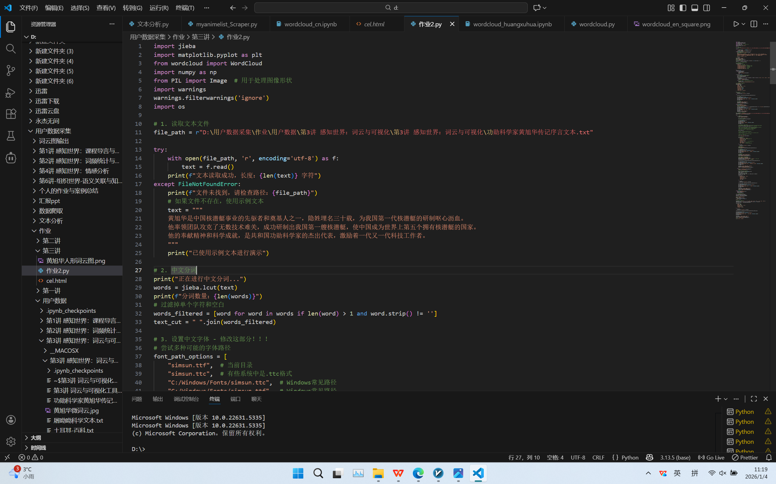
使用黄旭华的文本，黄旭华图片蒙版

Slide 25
第四讲 情感分析

Slide 26
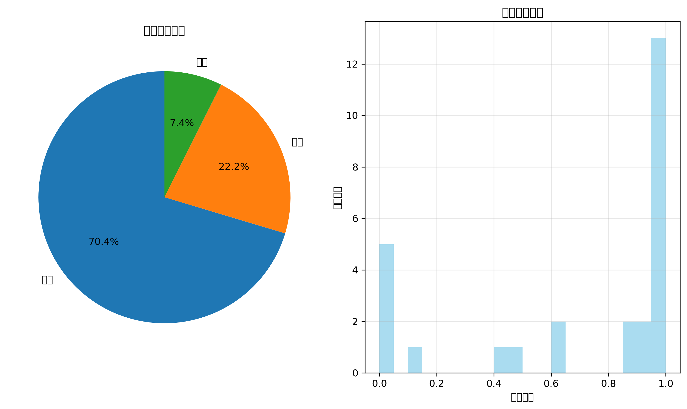
1.使用PPT给的情感分析平台（snownlp），对文本情感进行分析，并截图；
这里我是对课件中的restaurant-comments.xlsx的评论列进行情感分析

Slide 27
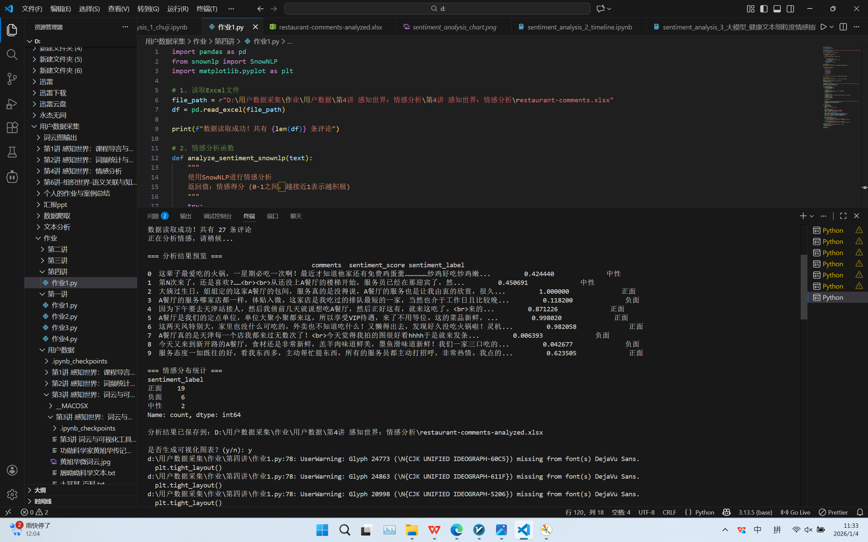

Slide 28
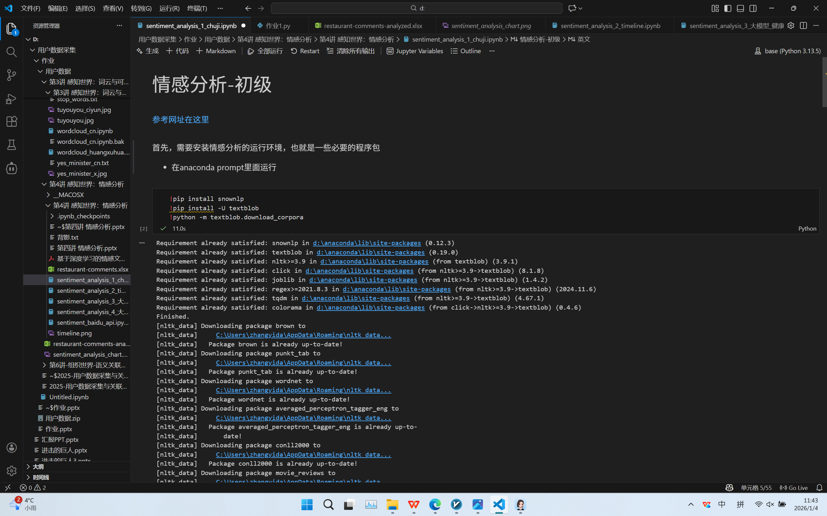
2.完成sentiment_analysis_1-sentiment_analysis_4，4份代码。做截图，并简要做代码运行总结分析。

Slide 29
sentiment_analysis_1代码总结
1. 环境准备
需要在 Anaconda Prompt 中安装以下包：
snownlp（用于中文情感分析）
textblob（用于英文情感分析）
textblob.download_corpora（下载语料库）
2. 英文情感分析
使用 TextBlob 库进行英文文本的情感分析。
TextBlob 是一个基于 NLTK 的英文文本处理工具，可以方便地获取文本的情感极性（正面/负面）和主观性程度。
3. 中文情感分析
使用 snownlp 库进行中文文本的情感分析。
snownlp 是一个基于机器学习的中文自然语言处理工具，可以计算中文文本的情感倾向（0~1之间的分数，越接近1表示越积极）。

Slide 30
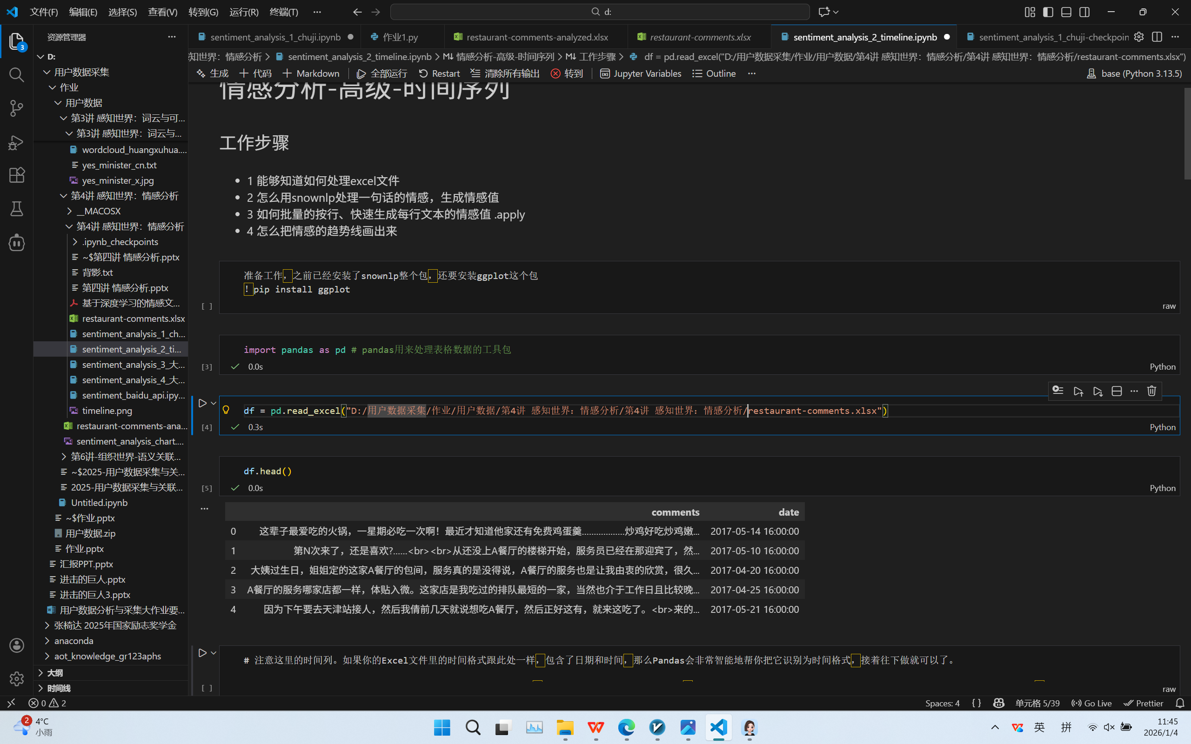
sentiment_analysis_2

Slide 31
sentiment_analysis_2代码总结
读取数据：从 Excel 文件读取餐厅评论数据
情感分析：使用 SnowNLP 对每条评论进行情感分析，计算情感值（0-1之间，越接近1表示越正面）
批量处理：对数据框中的所有评论应用情感分析函数
数据统计：计算情感值的平均值和中位数
可视化：创建时间序列散点图展示情感值随时间的变化趋势
异常检测：识别和分析情感值极低的负面评论

Slide 32
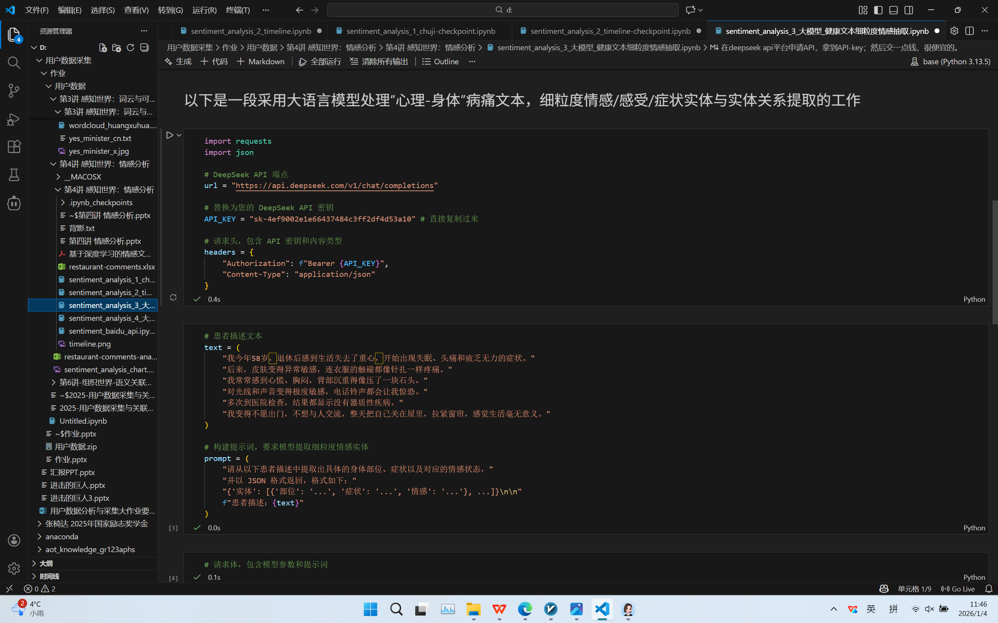
sentiment_analysis_3

Slide 33
sentiment_analysis_3代码总结
获取API密钥
用户需在DeepSeek平台申请API Key并充值。
使用deepseek库或其他HTTP客户端调用API。
数据准备
加载健康相关的文本数据。
进行预处理，如清洗、分词、去停用词等。
情感抽取
构建prompt，指导模型识别文本中的情感及其细粒度类别。
调用API获取模型输出。
解析响应，提取情感标签或评分。
结果保存与评估
将抽取结果保存为结构化的数据（如CSV或JSON）

Slide 34
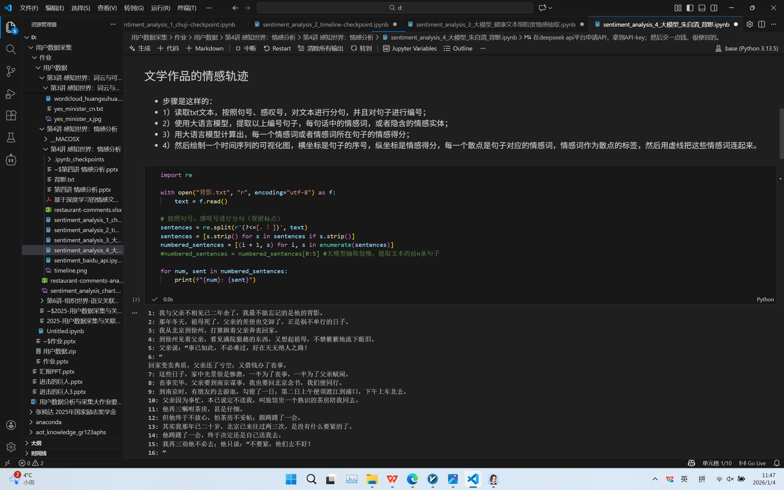
sentiment_analysis_4

Slide 35
sentiment_analysis_4代码总结
申请 API Key
在 DeepSeek 平台注册并获取 API Key。
设置 API 环境
配置 API 请求参数（如模型、温度、最大 token 数等）。
准备文本数据
使用朱自清的《背影》作为输入文本。
对文本进行预处理，如分段或截断以适应模型输入限制。
调用 DeepSeek API
通过 HTTP POST 请求调用 DeepSeek 的情感分析接口。
提示词示例：
请分析以下文本的情感倾向，输出为正面、负面或中性，并给出简要理由：文本：[《背影》选段]
结果展示
解析 API 返回的 JSON 数据。
输出情感分析结果。

Slide 36
第六讲 知识图谱理念

Slide 37
实际产业案例分析：使用3-5页PPT对“阿里商品大脑”、“美团大脑”、“丁香医生知识图谱”、“领英知识图谱”…其中任意一家机构/公司最新的知识图谱生态构建，进行简要介绍与分析。要求：需要是最新进展（不能复制课程PPT中的内容）；可以是一个简单的案例；有自己的评价。自由发挥。
s

